Slide 1
Использование системы контроля версий

Slide 2
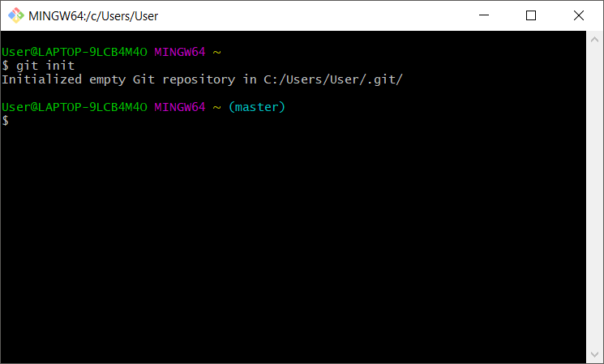
Создание пустого репозитория
git init
Отобразить скрытые элементы, найти папку .git

Slide 3
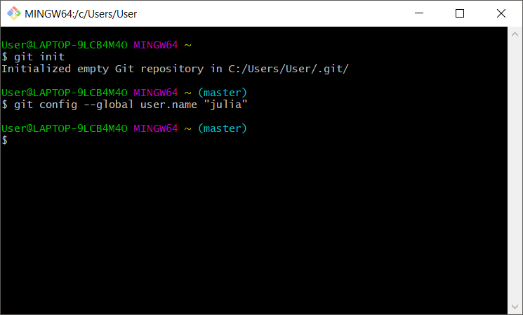
Добавление пользователя
git config –global user.name “julia”
git config –global user.email julia@mail.ru //задание почты

Slide 4
Отображение всех файлов
git config --list

Slide 5
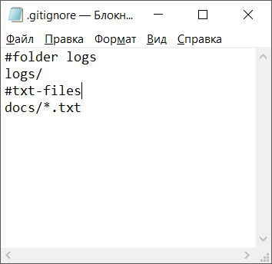
Игнорирование файлов
Создание файла .gitignore(не имеющего расширение)
Открыть данный файл
Игнорирование папки logs
Игнорирование файлов .txt
папки docs
# - комментарий

Slide 6
git status – текущий статус проекта
cd docs – переход в папку docs
git status --untracked-files=normal
=all
=no

Slide 7
Добавление файлов и их индексирование
git add .
git add “.php”
Удаление файлов
git rm --cached 1/11.php
Массовая инициализация
git commit -a -m"init"
Откат до предыдущего состояния
git checkout 11.php

Slide 8
Логи изменений
git log
Когда именно проводились изменения
git log --pretty=format:"%h - &an, %ar : %s"
Показать изменения за 2 недели
git log --since=2.weeks
Показать, что было до commit и что после (например показать только 2 изменения)
git log –p -2
Помощь
git help

Slide 9
Ветки
Ветка по умолчанию master

Slide 11
Создание веток
git checkout –b new_f //создание и переход в новую ветку
git checkout new_f2 //переход в ветку new_f2
git branch //посмотреть существующие ветки
git branch –v //ветки и commit
git commit -m"commit in to new branch“ //закоммитить в новую ветку

Slide 12
git commit -m"commit in to branch master“ //закоммитить в определенную ветку
//предварительно
git config --global merge.tool kdiff3
//merge поместить из одной ветки в другую
git merge master
git mergetool
git commit -m“merge“ //

Slide 13
Добавление удаленного репозитория
git remote add origin https://github.com/JuliaSmol/git-project.git
Просмотр удаленных репозиториев
git remote
Просмотр удаленных репозиториев с указанием пути
git remote -v

Slide 14
Перемещение локального репозитория в глобальный(на сервер)
git push -u origin master
//написать команду еще раз – пригласить к вводу снова – Ctrl+C

Slide 15
Настройка веток по умолчанию
git config --global push.default matching

Slide 16
Для организации работы в команде
Создать папку для ветки/разработчика
Запустить в ней Git Bash
Осуществить клонирование командой:
git clone https://github.com/JuliaSmol/git-project.git
Для соединения содержимого веток
git fetch
“Забрать” изменения
git pull

Slide 17
Удаление удаленного репозитория
$ git remote rm paul
$ git remote
origin

